Slide 1
UNIT 3—补充
需求理解的噩梦
  ——频繁更改需求，令程序员烦恼

Slide 2
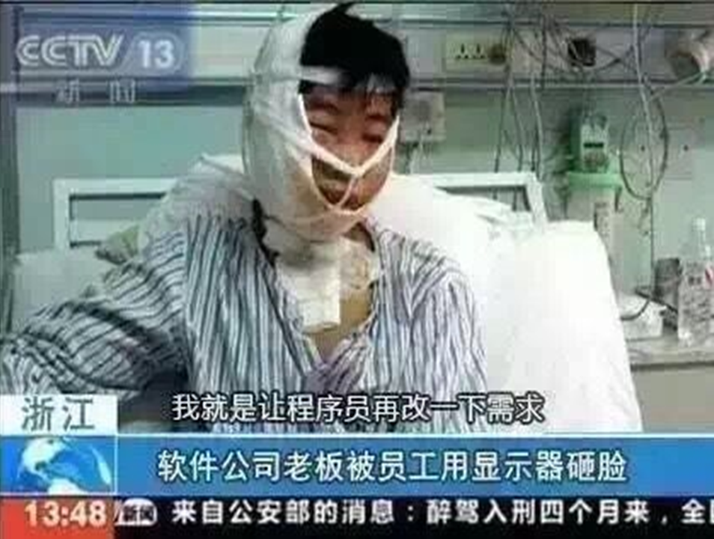

Slide 3


原始需求
顾客去饭店， 坐下来
客户
服务员， 给我来份宫保鸡丁！
客户经理+产品经理
好嘞！

Slide 4
中途需求变更
大厨做到一半
服务员， 菜里不要放肉。
客户
不放肉怎么做啊？
不放肉就行了， 其它按正常程序做， 不就行了， 难吗？
客户经理+产品经理
好的您稍等！

Slide 5
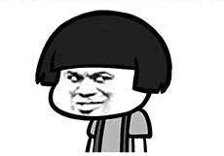
改动太大， 部分重构
虽然 …，但还是一点点把肉挑出来。
你大爷， 我肉都回锅了。
码农
客户经理+产品经理
顾客非要要求的嘛， 你把肉挑出来不就行了吗？
行你大爷！

Slide 6
低估改动成本
餐厅
服务员， 菜里能给我加点腐竹吗？
客户
客户经理+产品经理
行， 这个应该简单

Slide 7
新需求引入了新研发成本
然而，还是去泡腐竹了
你***， 不知道腐竹得提前泡水？ 炒到一半才说？ 跟他说， 想吃腐竹就多等半天
码农
啊你怎么不早说？
客户经理+产品经理
早说你****，我怎么知道他要往宫保鸡丁里放腐竹

Slide 8
某一功能点摇摆不定
餐厅
服务员， 还是把肉加回去吧!
客户
您不是刚说不要肉吗
客户经理+产品经理
现在又想要了！
… 好的，您稍等！

Slide 9
甲方是大爷
厨房
***，啊， 菜都炒过火了你让我放肉？ 还好肉我没扔
码农
客户提的要求，你骂我干嘛？
客户经理+产品经理
你就不能拒绝他啊？ 啊？
人家是客户嘛。

Slide 10
改动开始导致工期延误
餐厅
服务员！ 服务员！
客户
来了来了， 你好？
客户经理+产品经理
怎么这么半天啊？
稍等，我给您催催啊

Slide 11
开发者请求重新排期
厨房
码农
快点，顾客等急了！
客户经理+产品经理
催你M催， 腐竹没泡好， 我还得重新放油， 他要想吃老的也行， 没法保质保量

Slide 12
甲方催活
餐厅
抱歉， 加腐竹的话得多等半天， 您别着急哈
客户
我***，要等那么久？ 我现在就要吃， 你们能快点吗？
客户经理+产品经理
行...您稍等！

Slide 13
开发者开始和中间人pk
厨房
快点，顾客又催了！
码农
我***， 中途改需求又想按期交付， 逗我玩呢？
客户经理+产品经理
那我问问，要不让他们换个菜？
再换我就死了！

Slide 14
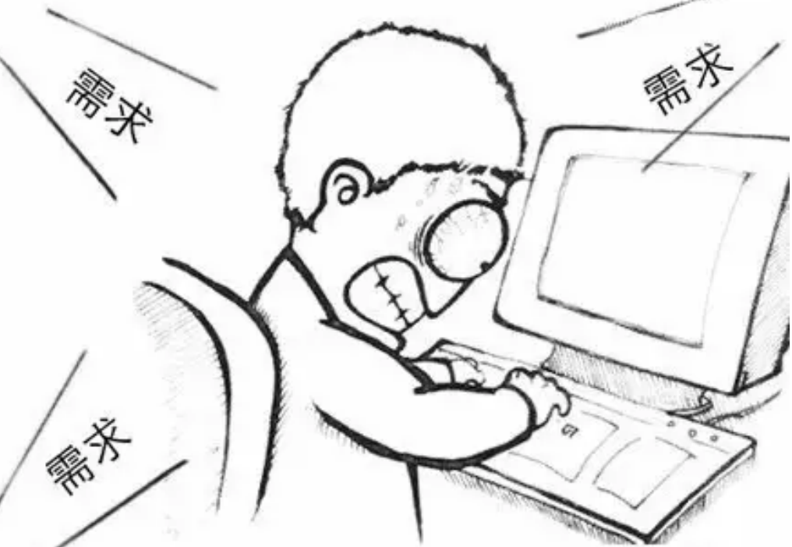
奋力研发…
码农

Slide 15
因工期过长再次改动需求
餐厅
服务员， 这样吧， 腐竹不要了， 换成蒜毫能快点吗？ 对了， 顺便加点番茄酱
客户
客户经理+产品经理
***，...您稍等！

Slide 16
频繁改动开始导致大量冗余
厨房
腐竹换成蒜毫，再加点番茄酱！
码农
我***， 你丫的不知道蒜毫也得焯水啊？ 还有你让我怎么往热菜里放番茄酱啊？ ？
客户经理+产品经理
焯水也比等腐竹强吧， 番茄酱往里一倒不就行了吗？ 很难吗？
***，腐竹我还得接着泡， 万一这家伙一会又想要了呢。

Slide 17
奇葩需求
餐厅
服务员， 菜里加茄丁了没有？ 我去其它饭店吃可都是有茄丁的！
客户
客户经理+产品经理
好好好，您稍等！您稍等！

Slide 18
奇葩你也得做
厨房
顾客要求放茄丁！
码农
我***，他吃的是斯里兰卡三流技校炒的宫保鸡丁吗？ 宫保鸡丁里放茄丁？ ？
茄丁抄好了扔里边不就行了吗？
那***还能叫菜吗？ 哪个系的？
客户经理+产品经理
客户要， 你就给炒了吧。
***，你顺道问问他腐竹还要不要， 腐竹还占着地方呢不要我就扔了。

Slide 19
黑暗前的最后黎明
餐厅
服务员， 还要多久能好啊？
客户
很快， 很快...
再给我来杯西瓜汁。
客户经理+产品经理
行...您稍等！
我再等10分钟， 还不好我就走了， 反正还没给钱。
很快， 很快...

Slide 20

大决战，…，10分钟后
餐厅
咦， 我上次吃的不是这个味啊？
客户
我杀你的心都有了...
码农

Slide 21
